Slide 1
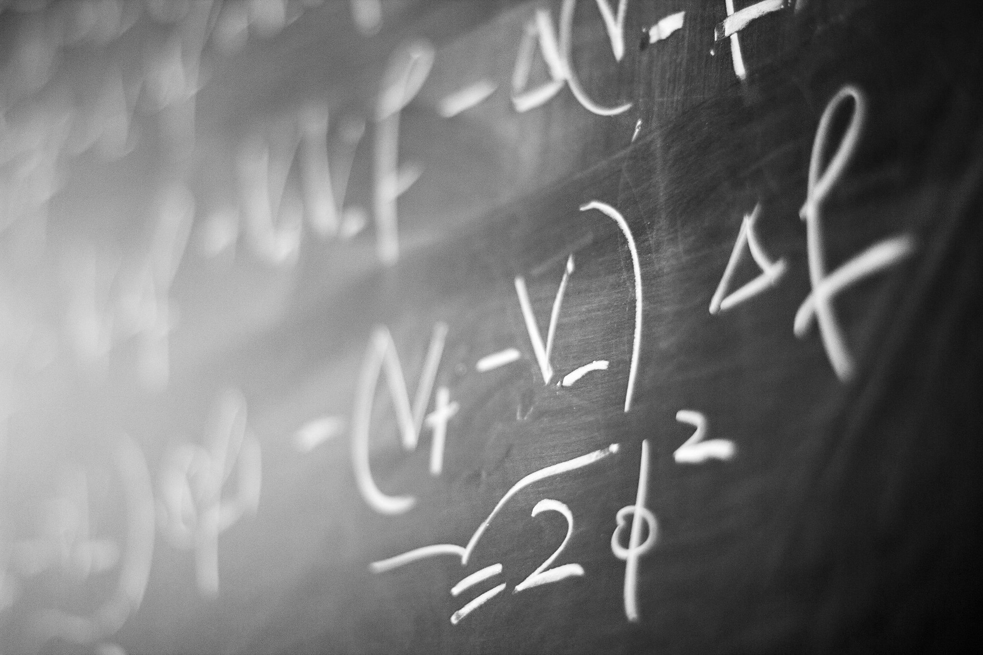
LA LIVRAISON
Un transporteur doit livrer des caisses de soda à plusieurs magasins. Il en décharge 460 au premier magasin, 730 au second et 1 420 au troisième.
Combien en a-t-il déchargé au total ?

Slide 2
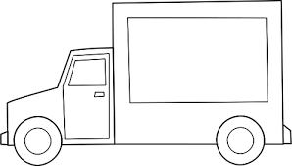
LA LIVRAISON

Slide 3
LA LIVRAISON

Slide 4
LA LIVRAISON
460 caisses
730 caisses
1 420 caisses

Slide 5
LA LIVRAISON
? caisses
460 caisses
730 caisses
1 420 caisses

Slide 6
LA LIVRAISON
?
460 caisses
730 caisses
1 420 caisses
PROBLÈME DE PARTIE/TOUT

Slide 7
LA LIVRAISON
?
460 caisses
730 caisses
1 420 caisses
PROBLÈME DE PARTIE/TOUT
on recherche le tout

Slide 8
LA LIVRAISON
?
?
PROBLÈME DE PARTIE/TOUT
Recherche du tout
+ + =
?

Slide 9
LA LIVRAISON
?
460 caisses
730 caisses
1 420 caisses
PROBLÈME DE PARTIE/TOUT
Recherche du tout
460 + 730 + 1 420 = ?

Slide 10
LA LIVRAISON
2 610 caisses
460 caisses
730 caisses
1 420 caisses
PROBLÈME DE PARTIE/TOUT
Recherche du tout
460 + 730 + 1 420 = 2 610

Slide 11
LA LIVRAISON
Un transporteur doit livrer des caisses de soda à plusieurs magasins. Il en décharge 460 au premier magasin, 730 au second et 1 420 au troisième.
Combien en a-t-il déchargé au total ?
Phrase réponse :
Le transporteur a déchargé 2 610 caisses au total.

Slide 12
LA RENCONTRE SPORTIVE
Trois écoles participent à une rencontre sportive. L’école Newton compte 637 élèves, l’école Euclide est représentée par 845 élèves et 1 467 élèves de l’école Pythagore participent aux épreuves.
Combien y a-t-il d’élèves au total ?

Slide 13
LA RENCONTRE SPORTIVE
Trois écoles participent à une rencontre sportive. L’école Newton compte 637 élèves, l’école Euclide est représentée par 845 élèves et 1 467 élèves de l’école Pythagore participent aux épreuves.
Combien y a-t-il d’élèves au total ?
?

Slide 14
LA RENCONTRE SPORTIVE
Trois écoles participent à une rencontre sportive. L’école Newton compte 637 élèves, l’école Euclide est représentée par 845 élèves et 1 467 élèves de l’école Pythagore participent aux épreuves.
Combien y a-t-il d’élèves au total ?
PROBLÈME DE PARTIE/TOUT
Recherche du tout
+ + =
?

Slide 15
LA RENCONTRE SPORTIVE (2)
2 949 élèves venant de 3 écoles différentes participent à une rencontre sportive. L’école Newton compte 637 élèves et 1 467 élèves de l’école Pythagore participent aux épreuves.
Combien d’élèves viennent de l’école Euclide?

Slide 16
PROBLÈME DE PARTIE/TOUT
COMPOSITION
TOUT
Partie 1
Partie 2
Partie ...
QUESTIONS A SE POSER :
Y a-t-il des parties ?
Y a-t-il un tout ?
Qu’est-ce que je cherche ?
BILAN

Slide 17
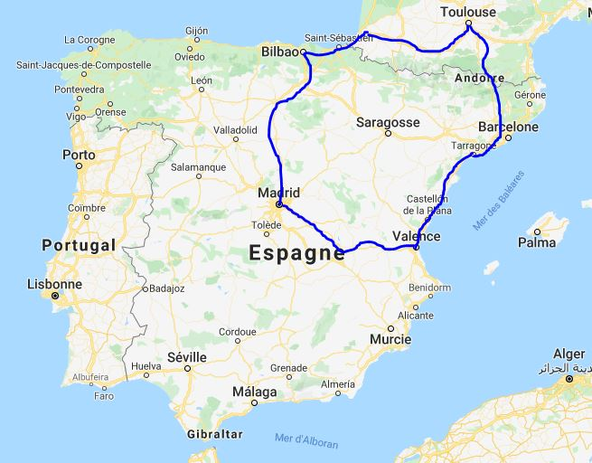
Variations
1. Je lis les 3 énoncés ci-dessous.
2. Je choisis un des 3 problèmes et je le résous.
3. Je résous les 2 autres.
Le club de foot
Dans mon club de football, il y a 129 poussins, 131 benjamins, 172 cadets et 263 seniors.
Combien y a-t-il de licenciés en tout dans mon club ?
Le voyage en Espagne :
Pour les vacances, la famille de Marie a prévu un road-trip en Espagne. Voici l’itinéraire prévu :
Combien de kilomètres vont-ils parcourir pendant leur voyage?
172 km
Les parkings :
Combien de places
libres restent-ils sur
l’ensemble des
parkings de la ville ?
131 km
172
263 km
129
129 km
263
131

Slide 18
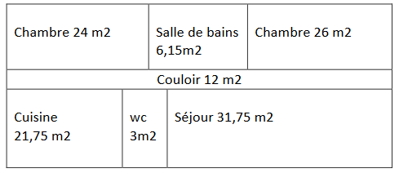
Variations 2
Economie d’eau :
En une semaine, Monsieur et Madame Lafontaine ont consommé 124,65 litres d’eau.
6,15 litres pour arroser les géraniums,
12 litres d’eau pour préparer les repas,
26 litres pour laver la voiture,
3 litres pour faire le ménage,
21,75 litres pour laver le linge,
24 litres d’eau pour laver la vaisselle.
Combien de litres ont-ils utilisé pour se laver?
1. Je lis les 3 énoncés ci-dessous.
2. Je choisis un des 3 problèmes et je le résous.
3. Je résous les 2 autres.
La maison :
Voici le plan de notre future maison. La surface totale est de 124,65 m².
Quelle est la surface du séjour?
Menu du jour :
Hier soir, Medhi et Sophia sont allés
manger au restaurant.
Sophia a commandé : un sirop à l’eau,
des escargots en entrée et du saumon
en plat. Medhi a choisi de prendre
un soda, du foie gras en entrée, un plat
et un café gourmand.
L’addition s’élève à 124,65€.
Quel plat a choisi Medhi?

Slide 19
L’EXAMEN
Luc passe un examen pour devenir pilote.
Cet examen comporte deux épreuves de 100 questions chacune.
Il doit avoir un minimum de 175 bonnes réponses en tout pour que l’examen soit réussi.
Il fait 16 erreurs dans la première épreuve.
Combien de bonnes réponses doit-il donner dans la deuxième épreuve pour réussir l’examen ?

Slide 20
Procédure 1
L’EXAMEN
Luc passe un examen pour devenir pilote.
Cet examen comporte deux épreuves de 100 questions chacune.
Il doit avoir un minimum de 175 bonnes réponses en tout pour que l’examen soit réussi.
Il fait 16 erreurs dans la première épreuve.
100
?
nombre de questions dans l’épreuve 1
bonnes réponses
?
erreurs
16

Slide 21
Procédure 1
L’EXAMEN
Luc passe un examen pour devenir pilote.
Cet examen comporte deux épreuves de 100 questions chacune.
Il doit avoir un minimum de 175 bonnes réponses en tout pour que l’examen soit réussi.
Il fait 16 erreurs dans la première épreuve.
100
?
nombre de questions dans l’épreuve 1
bonnes réponses
?
erreurs
16
PROBLÈME DE PARTIE/TOUT
Recherche d’une partie
+ =
100
?
16

Slide 22
Procédure 1
L’EXAMEN
Luc passe un examen pour devenir pilote.
Cet examen comporte deux épreuves de 100 questions chacune.
Il doit avoir un minimum de 175 bonnes réponses en tout pour que l’examen soit réussi.
Il fait 16 erreurs dans la première épreuve.
100
?
nombre de questions dans l’épreuve 1
bonnes réponses
?
erreurs
16
PROBLÈME DE PARTIE/TOUT
Recherche d’une partie
- =
100
16
?
84

Slide 23
Procédure 1
L’EXAMEN
Luc passe un examen pour devenir pilote.
Cet examen comporte deux épreuves de 100 questions chacune.
Il doit avoir un minimum de 175 bonnes réponses en tout pour que l’examen soit réussi.
Il fait 16 erreurs dans la première épreuve.
100
?
nombre de questions dans l’épreuve 1
bonnes réponses
?
erreurs
16
Phrase réponse :
Il a donné 84 bonnes réponses dans la 1ère épreuve.

Slide 24
Procédure 1
Luc passe un examen pour devenir pilote.
Cet examen comporte deux épreuves de 100 questions chacune.
Il doit avoir un minimum de 175 bonnes réponses en tout pour que l’examen soit réussi.
Il fait 16 erreurs dans la première épreuve.
Combien de bonnes réponses doit-il donner dans la deuxième épreuve pour réussir l’examen ?
L’EXAMEN
175
?
nombre de bonnes réponses au total
bonnes réponses 1ère épreuve
84
bonnes réponses 2ème épreuve
?

Slide 25
Procédure 1
Luc passe un examen pour devenir pilote.
Cet examen comporte deux épreuves de 100 questions chacune.
Il doit avoir un minimum de 175 bonnes réponses en tout pour que l’examen soit réussi.
Il fait 16 erreurs dans la première épreuve.
Combien de bonnes réponses doit-il donner dans la deuxième épreuve pour réussir l’examen ?
L’EXAMEN
175
?
nombre de bonnes réponses au total
bonnes réponses 1ère épreuve
84
bonnes réponses 2ème épreuve
?
PROBLÈME DE PARTIE/TOUT
Recherche d’une partie
+ =
175
84
?

Slide 26
Procédure 1
Luc passe un examen pour devenir pilote.
Cet examen comporte deux épreuves de 100 questions chacune.
Il doit avoir un minimum de 175 bonnes réponses en tout pour que l’examen soit réussi.
Il fait 16 erreurs dans la première épreuve.
Combien de bonnes réponses doit-il donner dans la deuxième épreuve pour réussir l’examen ?
L’EXAMEN
175
?
nombre de bonnes réponses au total
bonnes réponses 1ère épreuve
84
bonnes réponses 2ème épreuve
?
PROBLÈME DE PARTIE/TOUT
Recherche d’une partie
- =
175
84
?
91

Slide 27
Procédure 1
Luc passe un examen pour devenir pilote.
Cet examen comporte deux épreuves de 100 questions chacune.
Il doit avoir un minimum de 175 bonnes réponses en tout pour que l’examen soit réussi.
Il fait 16 erreurs dans la première épreuve.
Combien de bonnes réponses doit-il donner dans la deuxième épreuve pour réussir l’examen ?
L’EXAMEN
175
?
nombre de bonnes réponses au total
bonnes réponses 1ère épreuve
84
bonnes réponses 2ème épreuve
?
Phrase réponse :
Il doit donner 91 bonnes réponses dans la 2ème épreuve.

Slide 28
Procédure 2
L’EXAMEN
Luc passe un examen pour devenir pilote.
Cet examen comporte deux épreuves de 100 questions chacune.
Il doit avoir un minimum de 175 bonnes réponses en tout pour que l’examen soit réussi.
Il fait 16 erreurs dans la première épreuve.
?
?
Nombre de questions en tout.
100
2ème épreuve
100
1ère épreuve

Slide 29
Procédure 2
L’EXAMEN
Luc passe un examen pour devenir pilote.
Cet examen comporte deux épreuves de 100 questions chacune.
Il doit avoir un minimum de 175 bonnes réponses en tout pour que l’examen soit réussi.
Il fait 16 erreurs dans la première épreuve.
?
?
Nombre de questions en tout.
1ère épreuve
100
2ème épreuve
100
PROBLÈME DE PARTIE/TOUT
Recherche du tout
+ =
?
200
100
100

Slide 30
Procédure 2
L’EXAMEN
Luc passe un examen pour devenir pilote.
Cet examen comporte deux épreuves de 100 questions chacune.
Il doit avoir un minimum de 175 bonnes réponses en tout pour que l’examen soit réussi.
Il fait 16 erreurs dans la première épreuve.
?
?
Nombre de questions en tout.
1ère épreuve
100
2ème épreuve
100
Phrase réponse :
Il y a 200 questions au total.

Slide 31
Procédure 2
L’EXAMEN
Luc passe un examen pour devenir pilote.
Cet examen comporte deux épreuves de 100 questions chacune.
Il doit avoir un minimum de 175 bonnes réponses en tout pour que l’examen soit réussi.
Il fait 16 erreurs dans la première épreuve.
200
?
Nombre de réponses en tout
bonnes réponses
175
mauvaises réponses
?

Slide 32
Procédure 2
L’EXAMEN
Luc passe un examen pour devenir pilote.
Cet examen comporte deux épreuves de 100 questions chacune.
Il doit avoir un minimum de 175 bonnes réponses en tout pour que l’examen soit réussi.
Il fait 16 erreurs dans la première épreuve.
200
?
Nombre de réponses en tout
bonnes réponses
175
mauvaises réponses
?
PROBLÈME DE PARTIE/TOUT
Recherche d’une partie
+ =
200
175
?

Slide 33
Procédure 2
L’EXAMEN
Luc passe un examen pour devenir pilote.
Cet examen comporte deux épreuves de 100 questions chacune.
Il doit avoir un minimum de 175 bonnes réponses en tout pour que l’examen soit réussi.
Il fait 16 erreurs dans la première épreuve.
200
?
Nombre de réponses en tout
bonnes réponses
175
mauvaises réponses
?
PROBLÈME DE PARTIE/TOUT
Recherche d’une partie
- =
200
175
?
25

Slide 34
Procédure 2
L’EXAMEN
Luc passe un examen pour devenir pilote.
Cet examen comporte deux épreuves de 100 questions chacune.
Il doit avoir un minimum de 175 bonnes réponses en tout pour que l’examen soit réussi.
Il fait 16 erreurs dans la première épreuve.
200
?
Nombre de réponses en tout
bonnes réponses
175
mauvaises réponses
?
Phrase réponse :
Il ne peut pas faire plus de 25 erreurs.

Slide 35
Procédure 2
L’EXAMEN
Luc passe un examen pour devenir pilote.
Cet examen comporte deux épreuves de 100 questions chacune.
Il doit avoir un minimum de 175 bonnes réponses en tout pour que l’examen soit réussi.
Il fait 16 erreurs dans la première épreuve.
25
?
nombres d’erreurs au total
1ère épreuve
16
2ème épreuve
?

Slide 36
Procédure 2
L’EXAMEN
Luc passe un examen pour devenir pilote.
Cet examen comporte deux épreuves de 100 questions chacune.
Il doit avoir un minimum de 175 bonnes réponses en tout pour que l’examen soit réussi.
Il fait 16 erreurs dans la première épreuve.
25
?
Nombre d’erreur au total
1ère épreuve
16
2ème épreuve
?
PROBLÈME DE PARTIE/TOUT
Recherche d’une partie
+ =
25
16
?

Slide 37
Procédure 2
L’EXAMEN
Luc passe un examen pour devenir pilote.
Cet examen comporte deux épreuves de 100 questions chacune.
Il doit avoir un minimum de 175 bonnes réponses en tout pour que l’examen soit réussi.
Il fait 16 erreurs dans la première épreuve.
25
?
Nombre d’erreur au total
1ère épreuve
16
2ème épreuve
?
PROBLÈME DE PARTIE/TOUT
Recherche d’une partie
- =
25
16
?
9

Slide 38
Procédure 2
L’EXAMEN
Luc passe un examen pour devenir pilote.
Cet examen comporte deux épreuves de 100 questions chacune.
Il doit avoir un minimum de 175 bonnes réponses en tout pour que l’examen soit réussi.
Il fait 16 erreurs dans la première épreuve.
25
?
Nombre d’erreur au total
1ère épreuve
16
2ème épreuve
?
Phrase réponse :
Il peut faire 9 erreurs dans la 2ème épreuve.

Slide 39
Procédure 2
L’EXAMEN
Combien de bonnes réponses doit-il donner dans la deuxième épreuve pour réussir l’examen ?
100
?
nombres de questions dans la 2ème épreuve
bonnes réponses
?
erreurs
9

Slide 40
Procédure 2
L’EXAMEN
Combien de bonnes réponses doit-il donner dans la deuxième épreuve pour réussir l’examen ?
100
?
nombres de questions dans la 2ème épreuve
bonnes réponses
?
erreurs
9
PROBLÈME DE PARTIE/TOUT
Recherche d’une partie
+ =
100
?
9

Slide 41
Procédure 2
L’EXAMEN
Combien de bonnes réponses doit-il donner dans la deuxième épreuve pour réussir l’examen ?
100
?
nombres de questions dans la 2ème épreuve
bonnes réponses
?
erreurs
9
PROBLÈME DE PARTIE/TOUT
Recherche d’une partie
- =
100
9
?
91

Slide 42
Procédure 2
L’EXAMEN
Combien de bonnes réponses doit-il donner dans la deuxième épreuve pour réussir l’examen ?
100
?
nombres de questions dans la 2ème épreuve
bonnes réponses
?
erreurs
9
Phrase réponse :
Il doit donner 91 bonnes réponses dans la 2ème épreuve.

